Slide 2
برآورد سهم منتسب عوامل خطرCVD و مرگ در بیماران دیابتی شناخته شده و تازه تشخیص داده شده
ارائه دهنده: شیلا افشاریان دستیار فوق تخصصی غدد بالغین
استاد راهنما: دکتر فرزاد حدائق
استاتید مشاور: دکتر سیامک معینی و دکتر اکبرپور

Slide 3
عناوین مطالب
بیان مساله
دلایل انتخاب موضوع و ضرورت اجرای طرح
بررسی متون
اهداف و سوالات
هدف کلی، اهداف فرعی و اهداف کاربردی
سوالات
مواد و روشها
نوع مطالعه
حجم نمونه و نحوه انتخاب افراد
روش اجرای تحقیق
تجزیه و تحلیل آماری
جداول توخالی
محدودیت و مزیت مطالعه

Slide 4
بیان مسئله
بالا بودن شیوع دیابت و بیماریهای قلبی و عروقی در ایران .
بالا بودن شیوع فاکتورهای خطر بیماریهای قلبی و عروقی در ایران.
با لا بودن خطر مرگ در افراد دیابتی نسبت به افراد سالم.
بالا بودن ریسک ایجاد بیماریهای قلبی و عروقی در افراد دیابتی نسبت به افراد سالم.
کم بودن مقالات مرتبط درایران در خصوص بررسی ارتباط فاکتورهای خطر با بیماری قلبی و عروقی و مرگ در بیماران دیابتی شناخته شده و تازه تشخیص داده شده هستند.
اهمیت مشخص شدن سهم هر کدام از فاکتورهای خطر در ایجاد بیماری قلبی وعروقی و مرگ در بیماران دیابتی ایرانی.
Notes:
تعریف فنوتیپ ها)Karelis 2004 )شناخت فنوتیپ ها از سال 1980
(IDF) مطالعه بالا مربوط به استاد حسین پناه ( MONW ) مطالعه ایران مربوط به دکتر حدائق 2007 نشان داد 9/9%مردها و11%زنهای ایرانی وزن نرمال متابولیک سندرم داشتند

Slide 5
بیان مسئله
PAF (خطر منتسب جمعیتی)
نسبتی از بروز بیماری در جمعیت است که به یک عامل خطر خاص نسبت داده می شود که در صورت حذف مواجهه با عامل خطر مورد نظر، بیماری به صورت بالقوه قابل پیشگیری می باشد
به عنوان اندازه تلفیقی از قدرت ارتباط عامل خطر و فراوانی مواجهه
برآورد ارتباط عامل خطر و بیماری را در سطح جامعه فراهم می کند
براورد می کند که سهم هر کدام از عوامل خطر در ایجاد بیماری چه مقدار است (13).
اگر چه مطالعات محدود در مناطق مختلف جهان انجام شده اند که براورد سهم منتسب عوامل خطر CVD بر روی بیماریهای قلبی و عروقی و مرگ در بیماران دیابتی پرداخته اند اما با توجه به اینکه به علت تفاوت شیوع عوامل خطر در جمعیت های مختلف ,براوردهای یک جامعه قابل تعمیم به جامعه دیگر نباشد. بنابراین لازم است PAF برای هر جمعیتی محاسبه گردد (14).

Slide 6
بیان مسئله
زمان و مدت بیماری دیابت به عنوان یک متغیر مخدوش کننده است.
برای اینکه تاثیر زمان را کاهش دهند یا حداقل همه افراد را از نظر زمان ایجاد بیماری همسان کنند مطالعه را محدود به افراد دیابتی تازه تشخیص داده شده می کنند (17).
در این مطالعه نیز برای کاهش این مشکل (چرا که با توجه به عدم تشخیص دقیق زمان بیماری این مشکل از بین نخواهد رفت فقط کاهش خواهد یافت) تمامی آنالیز ها در افرادی که جدیدا تشخیص دیابت داده شده اند و افرادی که دیابت شناخته شده دارد (در ابتدای فاز 1 و 2 مطالعه قند و لیپید تهران) جداگانه انجام گیرد.
طبق مطالعات اپیدمیولوژیک, بیماران دیابتی به تازه شناخته شده به طورمتوسط 7 سال از شروع پروسه دیابت آنهاگذشته است، بعضی محققین معتقدند که افزایش مدت ابتلا به دیابت می تواند مسئول ابتلا به بیماریهای قلبی وعروقی و مرگ در افراد دیابتی باشد.
خطر مرگ یا ابتلا به بیماری قلبی ضرورتا از ابتدای تشخیص بیماری وجود دارد یا مرتبط به گذشت زمان و ایجاد پیچیدگی های بعد ی در این بیماری می باشد.

Slide 7
بیان مسئله
می خواهیم بدانیم
اولا آیا خطر ایجاد مرگ و بیماریهای قلبی و عروقی در دو گروه دیابتی شناخته شده و تازه تشخیص داده شده با هم متفاوتند یا خیر.
ثانیا بدانیم آیا عوامل تاثیر گذار بر مرگ و بیماری قلبی وعروقی در این دو گروه کدامند.
ثالثا خطر منتسب به هر کدام از عوامل خطر در دو گروه را براورد کنیم.
در این مطالعه ما علاوه به بررسی ارتباط فاکتورهای خطر بیماریهای قلبی عروقی با مرگ و CVD در افراد دیابتی شناخته شده و تازه تشخیص داده شده می خواهیم بدانیم چند درصد از بار مربوط به مرگ و CVD مرتبط به هریک از فاکتورهای خطر می باشد.

Slide 8
مروری بر متون

Slide 9
مقاله اول

Slide 10
نتایج | حجم و جمعیت مطالعه | سال، محل و طراحی مطالعه
بزرگمنش و همکارانش مطالعه ای با عنوان ریسک مرگ و بیماریهای قلبی و عروقی نسبت داده شده به فشارخون در بیماران دیابتی انجام داده است . این مطالعه بعد از پیگیری 9 ساله در افراد بزرگتر 20 سال که دیابتی بودند انجام شده است. نتایج این مطالعه نشان داد که نسبت مخاطره (hazard ratio) فشارخون برای بیماریهای قلبی و عروقی و مرگ به تمامی علل ها به ترتیب برابر با 1.74 و 1.53بوده است و همچنین در نهایت محقق گزارش کرد که جز خطر منتسب جمعیتی فشارخون برای بیمارهای قلبی و عروقی و مرگ به تمامی علل ها به ترتیب برابر با 29.9 درصد و 22.6 درصد می باشد (18). | n=7086 =3930زن 20 سال و بالاتر | march1999 ایران Prospective follow up study

Slide 11
مقاله دوم

Slide 12
نتایج | حجم و جمعیت مطالعه | سال ومحل طراحی مطالعه
کرنلیس و همکارانش در این مطالعه به بررسی نقش لیپید ها و ایجاد خطر مرگ در جمعیت افراد دیابتی تیپ 2 بالاتراز 60 سال پرداخته است. این مطالعه به صورت آینده نگر و بعد از 10 سال یگیری انجام شده است. و از انالیز کاکس برای بررسی ارتباط استفاده کرده است. نتایج این مطالعه نشان داد که LDL کلسترول و نسبت کلسترول توتال بهHDL کلسترول با مرگ به تمامی علل و مرگ ناشی از بیماریهای قلبی و عروقی در گروه سنی کمتر از 75 سال رابطه مثبت دارد، برخلاف این به جز سطح TG ، هیچیک از پروفایل های لیپید به تمامی علل مرگ در گروه سن بالای 75 سال رابطه ندارد. اگر چه نتایج متفاوت بود بعد از طبقه بندی برای طول دیابت، در زیر گروه بالای 75 سال با طول دیابت 8 سال، سطح بالاتر دو فاکتور ذکرشده لیپید دربالا نشاندهنده افزایش مرگ ناشی از بیماریهای قلبی و عروقی بود(19). | N=881 به دو گروه : Low age(60-75) و High age group Older than75)) | 1998-2009 هلند Prospective Observational study

Slide 13
مقاله سوم

Slide 14
نتایج | حجم و جمعیت مطالعه | سال و محل طراحی مطالعه
ویلی و همکارانش در مطالعه ای به برآورد خطرمنتسب جمعیتی فشارخون و دیابت برای بیماریهای قلبی و عروقی پرداختند. این مطالعه یک مطالعه کوهورت بوده است که در منتهتن انجام شده است. در این مطالعه از انالیز کاکس برای براورد نسبت مخاطره استفاده شده است و بعد خطر منتسب جمعیتی محاسبه گردید. نتایج این مطالعه نشان داد که خطر منتسب برای بیماریهای قلبی و عروقی که به فشارخون و دیابت نسبت داده شده به ترتیب برابر با 24.3 درصد و 12.7درصد می باشد (20). | N=3298 | 1993-2001 Northern manhattan Prospective cohort study

Slide 15
مقاله چهارم

Slide 16
نتایج | حجم و جمعیت مطالعه | سال، محل و طراحی مطالعه
زبر و همکارانش در مطالعه ای با عنوان بیماریهای قلبی و عروقی در افراد دیابتی و خطر نسبت داده شده به فاکتورهای خطر قابل تعدیل گزارش کرده است که یک سوم از ریسک بیماریهای قلبی و عروقی به فاکتورهای خطر قابل تعدیل نسبت داده شده است. این مطالعه بر روی افرادی که تحت مراقبت بیماری دیابت قرار داشتند انجام شده است بعد از تغییرات 10 ساله از فاکتورهای خطر بیماریهای قلبی و عروقی مشخص شد که سطح HbA1c و سیگار و سطح HDLکلسترول به ترتیب بیشترین تاثیر را در کاهش بیماری قلبی و عروقی داشتند (21). | N=313 Mean age= 58.6 Female=54.6% | 1998 observational study Texas in the United States

Slide 17
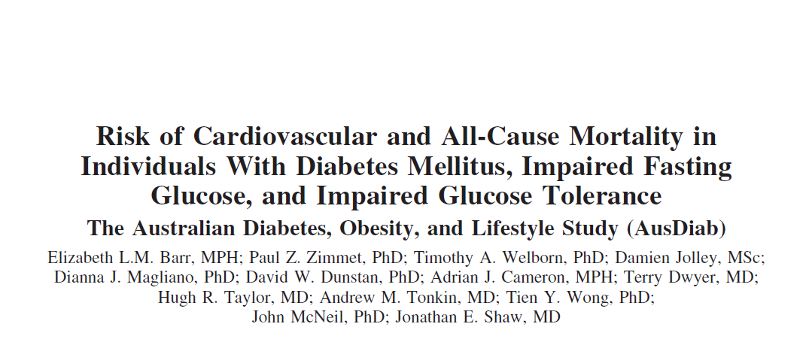
مقاله پنجم

Slide 18
نتایج | حجم و جمعیت مطالعه | سال و محل طراحی مطالعه
بار و همکارانش در مطالعه ای ریسک بیماریهای قلبی و عروقی و کل مرگ ها را در افراد دیابتی محاسبه کردند. این مطالعه به صورت یک مطالعه کوهورت با میانگین پیگیری 5.2 سال بر روی 10428 نفر انجام شد. در این مطالعه نسبت مخاطره برای کل مرگ ها برای افراد دیابتی شناخته شده و دیابتی جدید در مقایسه با افراد نرمال به ترتیب 2.3 و 1.3 گزارش شد. دیابت ملیتوس با نسبت مخاطره 2.6 به عنوان یک عامل خطر مستقل برای مرگ های ناشی از بیماریهای قلبی و عروقی بعد از adjustment برای سن و جنس و فاکتورهای خطر بیماریهای قلبی و عروقی گزارش گردید (22). | N=10428 Median fallow up =5.2y Age>25y | 1999-2005 Australia کوهورت

Slide 19
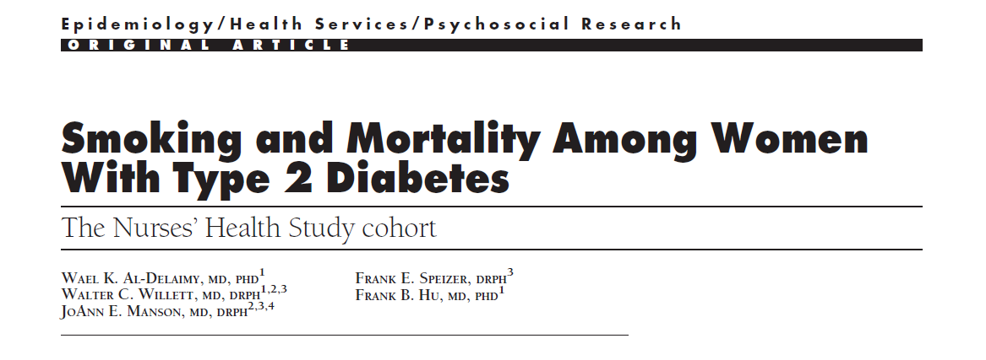
مقاله ششم

Slide 20
نتایج | حجم و جمعیت مطالعه | سال و محل طراحی مطالعه
ویلی و همکارانش در مقاله ای به بررسی رابطه سیگار و مرگ در زنان با دیابت نوع 2 پرداختند. این مطالعه کوهورت بعد از 20 سال پیگیری تقریبا 67420 شخص سال پیگیری داشت که در طی ان 724 مرگ اتفاق افتاد. در انالیز چند متغیره بعد از adjustment برای سن، سابقه فشارخون بالا، کلسترول بالا و دیگر فاکتورهای خطر بیماریهای قلبی و عروقی در مقایسه با افرادی که هرگز سیگار مصرف نمی کردند خطر نسبی مرگ تقریبا 1.3 برای افرادی که قبلا سیگارمی کشیدند و 2.19 برای افرادی که در حال حاضر سیگار می کشند گزارش شد .این مقاله نشان داد که سیگار به صورت دوز پاسخ با افزایش مرگ در زنان دیابتی مرتبط است و در افرادی که سیگار را ترک کردند نیز ریسک اضافی ناشی از سیگار کاهش می یابد (23). | N=7401 724death during 20y | 1976-1999 USA PROSPECTIVE COHORT

Slide 21
مقاله هفتم

Slide 22
نتایج | حجم و جمعیت مطالعه | سال و محل طراحی مطالعه
عظیمی و همکارانش در مطالعه ای با عنوان محاسبه سهم منتسب جمعیتی عوامل خطر بیماریهای قلبی – عروقی در مطالعه قند و لیپید تهران بر روی افراد بالای 30 سال انجام دادند. در این مطالعه مشخص شد که در مردان بالاترین خطر منتسب مربوط به مصرف دخانیات، پرفشاری خون، دیابت، کلسترول بالا و چاقی مرکزی به ترتیب برابر با 14.16، 11.73، 7.32، 6.85، 5.91 بوده است و در زنان پرفشاری خون، دیابت، چاقی مرکزی و کلسترول توتال به ترتیب با 19.25، 18.82، 9.88، 7.95 بیشترین سهم جمعیتی را به خود منتسب کردند (24). | N=5868 female =56.15 سن>30 | 1378-80 ایران Historical cohort

Slide 23
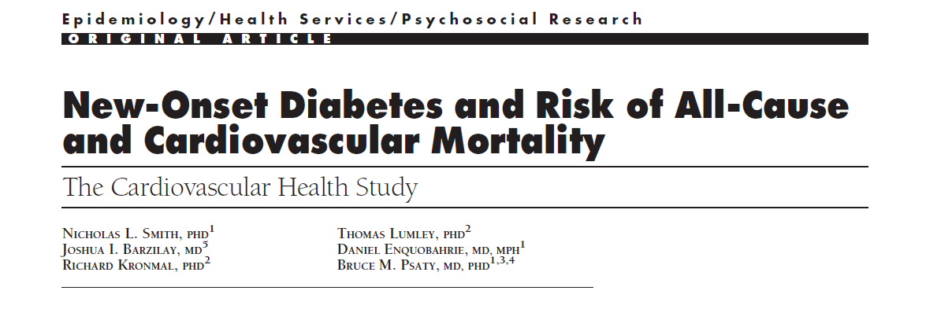
مقاله هشتم

Slide 24
نتایج | حجم و جمعیت مطالعه | سال و محل طراحی مطالعه
اسمیت و همکارانش در مطالعه ای به بررسی خطر بیماریهای قلبی و عروقی و همه مر گها در افرای که به تازگی تشخیص بیماری دیابت داده شده اند پرداختند در طی 5.9 سال پیگیری مشخص شد که دیابت تازه تشخیص داده شده با نسبت خطر 1.9 برای همه علت های مرگ و 2.2 برای مرگ ناشی از بیماریهای قلبی و عروقی در مقایسه با افرادی که دیابت ندارند همراه است این محقق نتیجه گیری کرد که ممکن است اختلاف خطر قابل توجهی برای مرگ در افرادی که دچار دیابت می شوند در مراحل اولیه بیماری وجود دارد(25). | N=282 N(Matched control=897) Age=76 New onset diabets During 11y of fallow up | 1989-2002 U.S Prospective cohort studty

Slide 25
مقاله نهم

Slide 26
نتایج | حجم و جمعیت مطالعه | سال و محل طراحی مطالعه
هنسن و همکارانش در مطالعه ای به بررسی خطر مرگ در بیماران دیابتی تازه تشخیص داده پرداختند. این مطالعه بر روی 1323 نفر افراد با دیابت تازه تشخیص داده شده در یک کوهورت انجام شد که حدودا 16 سال پیگیری داشت. در انتهای مطالعه مشخص شد افراد با دیابت تازه تشخیص داده شده نسبت به جمعیت مشابه هم سن خود که دیابت نداشته اند تقریبا 1.5 تا 2.5 برابر بیشتر در خطر مرگ قرار دارند. | N=1323 For 16y fallow up | 1989-2006 Danish Cohort

Slide 27
هدف اصلی
تعیین ریسک منتسب عوامل خطر CVD و مرگ در بیماران دیابتی شناخته شده و تازه تشخیص داده شده

Slide 28
اهداف فرعی
تعیین نسبت مخاطره (Hazard ratio)
خام عوامل خطر برای ایجاد CVD در بیماران دیابتی شناخته شده
خام عوامل خطر برای ایجاد مرگ در بیماران دیابتی شناخته شده
تعدیل شده (Adjust شده با دیگر عوامل خطر) عوامل خطر برای ایجاد CVD در بیماران دیابتی شناخته شده
تعدیل شده (Adjust شده با دیگر عوامل خطر) عوامل خطر برای ایجاد مرگ در بیماران دیابتی شناخته شده
خام عوامل خطر برای ایجاد CVD در بیماران دیابتی تازه تشخیص داده شده
خام عوامل خطر برای ایجاد مرگ در بیماران دیابتی تازه تشخیص داده شده

Slide 29
اهداف فرعی
تعیین نسبت مخاطره (Hazard ratio)
تعدیل شده (Adjust شده با دیگر عوامل خطر) عوامل خطر برای ایجاد CVD در بیماران دیابتی تازه تشخیص داده شده.
تعدیل شده (Adjust شده با دیگر عوامل خطر) عوامل خطر برای ایجاد مرگ در بیماران دیابتی تازه تشخیص داده شده.
خام عوامل خطر برای ایجاد CVD در کل بیماران دیابتی.
خام عوامل خطر برای ایجاد مرگ در کل بیماران دیابتی.
تعیین نسبت مخاطره (Hazard ratio) تعدیل شده (Adjust شده با دیگر عوامل خطر) عوامل خطر برای ایجاد CVD در کل بیماران دیابتی.
تعدیل شده (Adjust شده با دیگر عوامل خطر) عوامل خطر برای ایجاد مرگ در کل بیماران دیابتی.

Slide 30
اهداف فرعی
تعیین سهم منتسب عوامل خطر مختلف برای ایجاد
CVD در بیماران دیابتی شناخته شده
مرگ در // // //
CVD در بیماران دیابتی تازه تشخیص داده شده
مرگ در // // // // //
CVD در کل بیماران دیابتی
مرگ در // // //

Slide 31
سوالات پژوهش
سهم منتسب عوامل خطر برای بیماری های قلبی و عروقی ومرگ در افراد دیابتی شناخته شده در مقایسه با افراد دیابتی تازه تشخیص داده شده متفاوت است.

Slide 32
جدول متغيرها (Variables) و تعريف واژه ها (Definition of Terms)
رديف | عنوان متغير | نوع متغير |  | كمي |  | كيفي |  | تعريف علمي - عملي | نحوه اندازه گيري | مقياس
 |  | مستقل | وابسته | پيوسته | گسسته | اسمي | رتبه‏اي
1 | سن | * |  | * |  |  |  | سن فرد بر اساس شناسنامه | پرسشنامه | سال
2 | جنس | * |  |  |  | * |  | جنسیت بر اساس شناسنامه | پرسشنامه | زن- مرد
3 | فشارخون سیستولیک بالا یا مصرف دارو | * |  |  |  | * |  | فشارخون سیتول بالاتر یا مساوی140 یا مصرف داروی فشارخون | اندازه گیری با دستگاه فشارسنج | دارد - ندارد
4 | فشارخون دیاستولیک بالا یا مصرف دارو | * |  |  |  | * |  | فشارخون دیا ستول بالاتر یا مساوی90 یا مصرف داروی فشارخون | اندازه گیری با دستگاه فشارسنج | دارد - ندارد
5 | Total-Cholبالایا مصرف دارو | * |  | * |  |  |  | مقدار گزارش شده کلسترول تام از طرف آزمایشگاه مطالعه قند و لیپید تهران | اندازه گیری آزمایشگاهی | میلی گرم بر دسی لیتر
6 | HDL-Chol | * |  | * |  |  |  | مقدار HDLکمتراز40 درمردوکمتراز50 در زن | اندازه گیری آزمایشگاهی | میلی گرم بر دسی لیتر
7 | Non-HDL-Chol یا مصرف داروی لیپید | * |  | * |  |  |  | TC – HDL = Non-HDL بالاتریا مساوی 130 از کم کردن مقدار عددی HDL از کلسترول تام محاسبه می گردد | اندازه گیری آزمایشگاهی | میلی گرم بر دسی لیتر
8 | LDL- Cholیا مصرف داروی لیپید | * |  | * |  |  |  | مقدار LDL بالاتر یا مساوی از100و یا مصرف داروی لیپید | اندازه گیری آزمایشگاهی | دارد - ندارد

Slide 33
ادامه جدول متغيرها (Variables) و تعريف واژه ها (Definition of Terms)
رديف | عنوان متغير | نوع متغير |  | كمي |  | كيفي |  | تعريف علمي - عملي | نحوه اندازه گيري | مقياس
 |  | مستقل | وابسته | پيوسته | گسسته | اسمي | رتبه‏اي
9 | - Chol TC/HDL | * |  | * |  |  |  | از تقسیم عددی کلسترول به HDL محاسبه می گردد | اندازه گیری آزمایشگاهی
10 | FBS بالا | * |  |  |  | * |  | مقدار گزارش شده FBS خون از طرف آزمایشگاه مطالعه قند و لیپید تهران که به سه طبقه دسته بندی خواهد شد FBS کمتراز 130 2- FBS بزرگتر مساوی 130 و کمتر مساوی 230 FBS بیشتر از 230 | اندازه گیری آزمایشگاهی | میلی گرم بر دسی لیتر
11 | TG بالا و مصرف دارو | * |  |  |  | * |  | مقدار تری گلیسرید بالاتر 150و یا مصرف داروی لیپید | اندازه گیری آزمایشگاهی | دارد - ندارد
12 | - Chol TG/HDL | * |  |  |  | * |  | از تقسیم مقدار عددی TG بر روی HDL محاسبه می گردد | اندازه گیری آزمایشگاهی
13 | نمایه توده بدنی | * |  | * |  |  |  | وزن فرد تقسیم بر مجذور قد به متر بزرگترمساوی 30کیلوگرم/مترمربع | اندازه گیری قد با متر و وزن با ترازو | کلیوگرم بر متر مربع
14 | دور کمر | * |  | * |  |  |  | اندازه دور کمر با استفاده از متر بزرگتر مساوی095cm | اندازه گیری دور کمر با متر | سانتی متر

Slide 34
ادامه جدول متغيرها (Variables) و تعريف واژه ها (Definition of Terms)
رديف | عنوان متغير | نوع متغير |  | كمي |  | كيفي |  | تعريف علمي - عملي | نحوه اندازه گيري | مقياس
 |  | مستقل | وابسته | پيوسته | گسسته | اسمي | رتبه‏اي
15 | ASCVD |  | * |  |  | * |  | اولین وقوع انفارکتوس میوکارد کشنده و غیر کشنده و سکته مغزی کشنده و غیر کشنده و revascularization و آنژین صدری پایدار و غیر پایدار | ثبت پیامد در طول مطالعه | دارد –ندارد
16 | مرگ کلی |  | * |  |  | * |  | فوت فرد مورد مطالعه به هر دلیل ممکن | ثبت مرگ در طول مطالعه | دارد –ندارد
17 | مرگ به دلایل غیر از CVD |  | * |  |  | * |  | فوت فرد مورد مطالعه به هر دلیل ممکن غیر از CVD | ثبت مرگ در طول مطالعه | دارد –ندارد
18 | سیگار | * |  |  |  | * |  | درحال مصرف سیگار یا کمتر از یکماه از قطع مصرف سیگارشان گذشته است. | پرسشنامه | بلی - خیر
19 | eGFR | * |  | * |  |  |  | طبق فرمول CKD-EPI محاسبه می گردد GFR کمتراز60ml/min | اندازه گیری آزمایشگاهی و محاسبه در فرمول | میلی لیتر در دقیقه
20 | HR | * |  | * |  |  |  | تعداد ضربان قلب | اندازه گیری پالس رادیال | تعداد دردقیقه
21 | سابقه فامیلی مثبت | * |  |  |  | * |  | در افراد درجه اول خانواده سابقه مثبت ایجاد هریک از بیماریهای زیر: 1- Early CHD(coronary death or MI) 2- Coronary revascularization در زنان کمتر از 65 سالگی ، در مردان کمتر از 55 سالگی | پرسشنامه | بلی - خیر

Slide 35
روش اجرا
این مطالعه با استفاده از اطلاعات موجود در مطالعه قند و لیپید تهران انجام خواهد شد. در ابتدای مطالعه طبق تعریف تمامی افراد دیابتی جدا خواهند شد. وتمامی آنالیز ها در فایلی انجام خواهد شد که همه افراد دیابتی خواهند بود. بعد از پیگیری 10 ساله ، افرادی که فوت کرده اند یا دچار بیماری قلبی – عروقی شدند به عنوان پیامد در نظر گرفته خواهند شد و بعد ارتباط فاکتورهای مختلف بابروز ASCVD و مرگ افراد دیابتی مورد سنجش قرار خواهد گرفت.
نمونه های این تحقیق کلیه افراد با لای 20 سال مبتلا به دیابت شناخته شده و به تازگی تشخیص داده شده در فاز 1 و2 مطالعه قند و لیپید تهران خواهند بود تعداد کل اینگونه افراد1635 نفر هستند که برای انجام این مطالعه کافی به نظر می رسد افرادی مورد بررسی قرارخواهند گرفت که حداقل در یکی از فازهای بعدی مراجعه کرده باشند و سالانه از نظر ابتلا بهCVD مورد سوال قرار می گیرند

Slide 36
نوع مطالعه و جمعیت هدف
نوع مطالعه
مطالعه هم گروهي(Cohort)
جمعيت هدف (Target population)
بیماران دیابتی تیپ 2 در ایران
شيوه نمونه گيري (Sampling Method)
کلیه افراد دیابتی در مطالعه قندولیپید تهران وارد مطالعه می شوند و نمونه گیری ضروری نیست

Slide 37
نوع مطالعه و جمعیت هدف
جمعيت مطالعه (Study population)
معیارهای ورود به مطالعه
کلیه افراد دیابتی که در مطالعه قند و لیپید تهران وارد شدند (نمونه گیری لازم نیست)
معیارهای خروج از مطالعه
بیمارانی که از ابتدای تشخیص تحت درمان با انسولین قرار گرفته اند (برای کنار گذاشتن دیابت تیپ 1)
Pregnancy
پرکاری تیرویید (علل ثانویه دیابت)
وجود یکی از تابلوهای AS CVD قبل از شروع مطالعه
مصرف داروهای ایجادکننده دیابت(گلوکوکورتیکویید..)

Slide 38
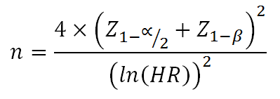
حجم نمونه
یعنی تعداد 150 event مورد نیاز است. بعبارت دیگر در طول 10 سال تعداد 150 نفر مبتلا بهASCVD و یا مرگ می شود.
با فرض اینکه 20 درصد از دیابتی های ما در طول 10 سال منجر به مرگ شوند تعداد 750 نمونه لازم است.

Slide 39
حجم نمونه
Total diabetic
Phase I&II (1635)
Known diabetic (1059)
CVD event (289)
Death event (219)
New diabetic (576)
CVD event (125)
Death (80)

Slide 40
جامعه مورد بررسی
دیابت در این مطالعه بر اساس 4 معیار تعریف خواهد شد:
دیابتی های جدید:
افرادی که در ابتدای مطالعه FBS بزرگتریا مساوی 126 دارند یا قند خون دو ساعت بعد ازمصرف گلوکز آنها بیشتر یا مساوی 200 بوده است و مصرف دارو نداشته اند و به سئوال اینکه آیا بیماری دیابت داشته اید جواب خیر داده اند.
دیابتی های شناخته شده :
افرادی که مصرف دارو داشته اند یا به سئوال اینکه آیا بیماری دیابت داشته اید جواب بلی داده اند.
کل افراد دیابتی :
افراد دیابتی جدید + افراد دیابتی شناخته شده
لازم به توضیح است در این مطالعه تمامی افراد دیابتی چه دیابتی شناخته شده چه دیابتی جدید از وردوی فاز 1 و 2 وارد مطالعه خواهند شد.

Slide 41
تجزيه و تحليل داده ها
با استفاده از انالیز کاکس ارتباط متغیرها با CVD و مرگ سنجش خواهد شد و نسبت مخاطره خام و تعدیل شده با استفاده از مدل رگرسیون کاکس برای فاکتورهای خطر براورد می گردد. در انالیز کاکس زمان بقا را از شروع مطالعه تا زمانی که اولین رخداد بیماری CVD یا مرگ اتفاق می افتد در نظر خواهیم گرفت.
برای محاسبه سهم منتسب هر عامل خطر به روش غیر مستقیم، با وارد کردن نسبت مخاطره خام و شیوع هریک از عوامل خطردر کل افراد جامعه ، در فرمول لوین و نسبت مخاطره تعدیل شده و شیوع هریک از عوامل خطر در افرادی که دچار پیامد شده اند، در فرمول مایتینن محاسبه می گردد. تمامی انالیزها یک بار برای افراد با دیابت شناخته شده و یک بار برای افراد با دیابت تازه تشخیص داده شده و یک بار برای کل افراد دیابتی انجام خواهد گرفت.

Slide 42
تجزيه و تحليل داده ها
البته در تمامی انالیزها اینترکشن جنسیت نیز مورد سنجش قرار خواهد گرفت اگر اینترکشن معنی دار باشد انالیزها به تفکیک جنسیت انجام خواهد شد.

Slide 43
جدول 1: خصوصیات پایه افراد شرکت کننده در مطالعه در گروه های مختلف دیابتی
دیابتی های شناخته شده |  | دیابتی های جدید |  | همه افراد دیابتی |  | عوامل خطر
مرد | زن | مرد | زن | مرد | زن
 |  |  |  |  |  | سن
 |  |  |  |  |  | جنس
 |  |  |  |  |  | SBP
 |  |  |  |  |  | DBP
 |  |  |  |  |  | TC
 |  |  |  |  |  | TG
 |  |  |  |  |  | HDL-C
 |  |  |  |  |  | Non-HDL
 |  |  |  |  |  | LDL-C
 |  |  |  |  |  | TC/HDL
 |  |  |  |  |  | TG/HDL
 |  |  |  |  |  | FBS
 |  |  |  |  |  | BMI
 |  |  |  |  |  | دور کمر
 |  |  |  |  |  | سیگار
 |  |  |  |  |  | GFR
 |  |  |  |  |  | HR
 |  |  |  |  |  | سابقه فامیلی

Slide 44
جدول 2: تعداد و درصد موارد پیامدها در گروههای مختلف افراد دیابتی
دیابتی های شناخته شده |  | دیابتی های جدید |  | همه افراد دیابتی |  | عوامل خطر
مرد | زن | مرد | زن | مرد | زن
 |  |  |  |  |  | AS CVD
 |  |  |  |  |  | مرگ به تمامی علل ها
 |  |  |  |  |  | مرگ به تمامی علل ها غیر از CVD

Slide 45
جدول 3: نسبت خطر و خطر منتسب برای پیامد قلبی-عروقی در گروههای مختلف دیابت
دیابتی های شناخته شده |  |  | دیابتی های جدید |  |  | همه افراد دیابتی |  |  | عوامل خطر
(%) PAF | P-value | HR | (%) PAF | P-value | HR | (%) PAF | P-value | HR
 |  |  |  |  |  |  |  |  | سن
 |  |  |  |  |  |  |  |  | جنس
 |  |  |  |  |  |  |  |  | SBP
 |  |  |  |  |  |  |  |  | DBP
 |  |  |  |  |  |  |  |  | TC
 |  |  |  |  |  |  |  |  | TG
 |  |  |  |  |  |  |  |  | HDL-C
 |  |  |  |  |  |  |  |  | Non-HDL
 |  |  |  |  |  |  |  |  | LDL-Chol
 |  |  |  |  |  |  |  |  | TC/HDL
 |  |  |  |  |  |  |  |  | TG/HDL
 |  |  |  |  |  |  |  |  | FBS
 |  |  |  |  |  |  |  |  | نمایه توده بدنی
 |  |  |  |  |  |  |  |  | دور کمر
 |  |  |  |  |  |  |  |  | سیگار
 |  |  |  |  |  |  |  |  | GFR
 |  |  |  |  |  |  |  |  | HR
 |  |  |  |  |  |  |  |  | سابقه فامیلی

Slide 46
جدول 4: نسبت خطر و خطر منتسب برای پیامد کل مرگ ها در گروههای مختلف دیابت
دیابتی های شناخته شده |  |  | دیابتی های جدید |  |  | همه افراد دیابتی |  |  | عوامل خطر
(%) PAF | P-value | HR | (%) PAF | P-value | HR | (%) PAF | P-value | HR
 |  |  |  |  |  |  |  |  | سن
 |  |  |  |  |  |  |  |  | جنس
 |  |  |  |  |  |  |  |  | SBP
 |  |  |  |  |  |  |  |  | DBP
 |  |  |  |  |  |  |  |  | TC
 |  |  |  |  |  |  |  |  | TG
 |  |  |  |  |  |  |  |  | HDL-C
 |  |  |  |  |  |  |  |  | Non-HDL
 |  |  |  |  |  |  |  |  | LDL-Chol
 |  |  |  |  |  |  |  |  | TC/HDL
 |  |  |  |  |  |  |  |  | TG/HDL
 |  |  |  |  |  |  |  |  | FBS
 |  |  |  |  |  |  |  |  | نمایه توده بدنی
 |  |  |  |  |  |  |  |  | دورکمر
 |  |  |  |  |  |  |  |  | سیگار
 |  |  |  |  |  |  |  |  | GFR
 |  |  |  |  |  |  |  |  | HR
 |  |  |  |  |  |  |  |  | سابقه فامیلی

Slide 47
جدول 5: نسبت خطر و خطر منتسب برای پیامد کل مرگ ها به غیر از بیماریهای قلبی و عروقی در گروههای مختلف دیابت
دیابتی های شناخته شده |  |  | دیابتی های جدید |  |  | همه افراد دیابتی |  |  | عوامل خطر
(%) PAF | P-value | HR | (%) PAF | P-value | HR | (%) PAF | P-value | HR
 |  |  |  |  |  |  |  |  | سن
 |  |  |  |  |  |  |  |  | جنس
 |  |  |  |  |  |  |  |  | SBP
 |  |  |  |  |  |  |  |  | DBP
 |  |  |  |  |  |  |  |  | TC
 |  |  |  |  |  |  |  |  | TG
 |  |  |  |  |  |  |  |  | HDL-C
 |  |  |  |  |  |  |  |  | Non-HDL
 |  |  |  |  |  |  |  |  | LDL-Chol
 |  |  |  |  |  |  |  |  | TC/HDL
 |  |  |  |  |  |  |  |  | TG/HDL
 |  |  |  |  |  |  |  |  | FBS
 |  |  |  |  |  |  |  |  | نمایه توده بدنی
 |  |  |  |  |  |  |  |  | دور کمر
 |  |  |  |  |  |  |  |  | سیگار
 |  |  |  |  |  |  |  |  | GFR
 |  |  |  |  |  |  |  |  | HR
 |  |  |  |  |  |  |  |  | سابقه فامیلی

Slide 48
محدودیت های مطالعه
یکی از محدودیت های اصلی این مطالعه موجود نبودن یک سری از اطلاعات درافراد مورد مطالعه می باشد. برای از بین بردن این مشکل در ابتدای مطالعه تمامی” missing” های مربوط به متغیرها حذف خواهد شد و افرادی وارد مطالعه خواهند شد که تمامی اطلاعات برای انها ثبت شده باشد.
Loss to follow up
نبودن اطلاعات مربوط بهA1C .

Slide 49
با تشکر از حسن توجه اساتید و همکاران ارجمند

